Slide 1
LA ZIQQURAT E IL CODICE DI HAMMURABI

Slide 2
LA ZIQQURAT
La ziqqurat era il tempio caratteristico dei sumeri : un’ imponente torre formata da grandi piattaforme a gradoni, costruite con mattoni di argilla essiccati e raggiungibili grazie a lunghe rampe di scale. Nella parte bassa si trovavano i magazzini per le scorte alimentari, nei piani centrali c’ erano le abitazioni dei sacerdoti, la scuola e le biblioteche, mentre in cima sorgeva la parte più sacra, cioè l’ abitazione terrena del dio. Si pensava infatti che la divinità quando scendeva sulla terra, dimorasse in questa stanza

Slide 3
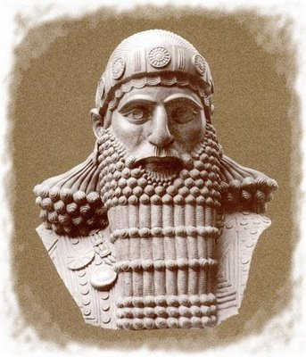
IL RE HAMMURABI
Il re Hammurabi fu molto importante: 1. portò la pace tra le città stato in Mesopotamia 2. fece diventare Babilonia la città più potente della Mesopotamia 3. fece scrivere le sue leggi su grandi blocchi di pietra (steli) che venivano messe nelle piazze, nei templi, per le strade, così tutti i cittadini potevano vederle e ricordarle. HAMMURABI fu il primo re che creò leggi scritte.
Il re HAMMURABI

Slide 4
IL CODICE DI HAMMURABI
Il codice di Hammurabi è un blocco di pietra nera di origine vulcanica alto più di due metri, sul quale sono incise in carattere cuneiforme 282 leggi che formano uno dei primi codici di leggi scritte. Queste leggi riguardano la proprietà ,la famiglia, le offese fisiche, gli affitti, i salari, gli schiavi e gli animali.
Una delle leggi più famose del codice è la LEGGE DEL TAGLIONE, cioè occhio per occhio, dente per dente( che significa infliggere lo stesso male a chi ti ha offeso).
IL CODICE DI HAMMURABI.

Slide 5
ATTIVITA’:
Rispondi alle seguenti domande:
1)Qual è l’ aspetto caratteristico della ziqqurat?
2)Qual è il suo significato religioso?
3)Chi poteva salire fino all’ ultimo piano e perché?
4)Che cos’è il codice di Hammurabi?
5)Conosci la legge del taglione? Qual è il suo significato ? Prova a spiegarla a parole tue.

